Slide 1
AI를 활용한 졸음운전 사고예방 알람 서비스
조준형
김현희
윤혜정
이준영
허민정

Slide 2
목차
프로젝트
주요 프로그램
팀 구성 및 역할
일정 및 마일스톤
개요
프로젝트 제작 계기
목적 및 목표
프로젝트 개요
프로세스
주요 결과
결과
문제점 개선사항
느낀점
추후 업데이트계획

Slide 3
프로젝트

Slide 4






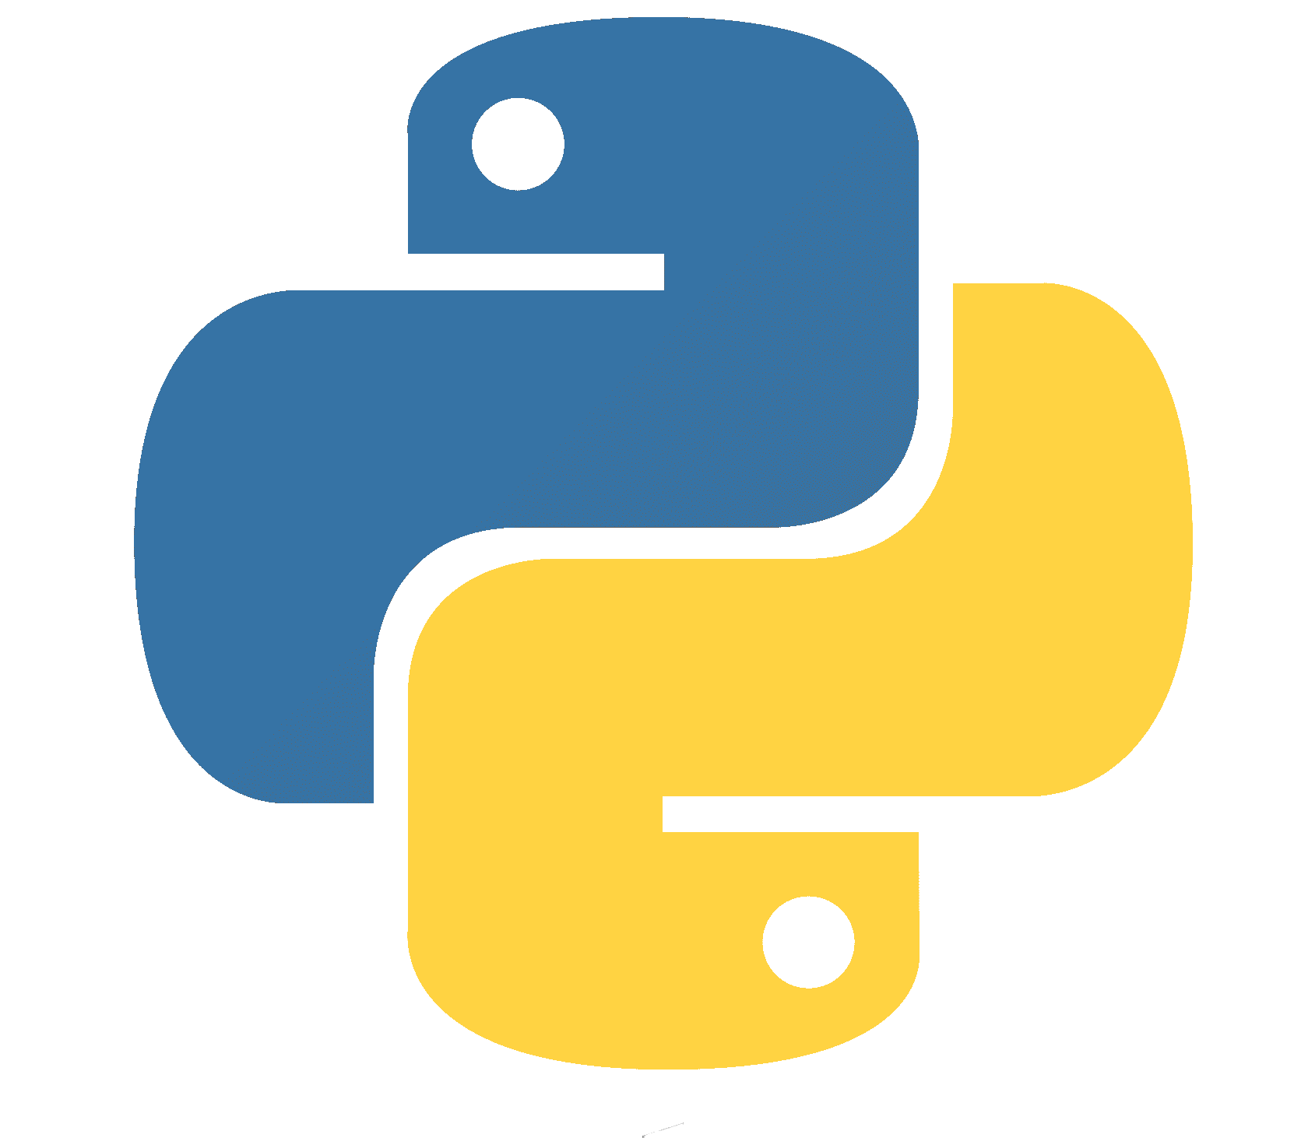
사용 프로그램
클릭
코드공유
Visual Studio Code
Python 3.8
DB 정보 처리
Firebase
어플리케이션 화면
Android Studio

Slide 5















팀 구성 및 역할
딥러닝
모델 제작
안드로이드
스튜디오
파이어베이스
연결
코드 수정
메인 컴퓨터,
라즈베리파이 사전 세팅
코드 수정
데이터 셋
데이터 셋
코드 수정
라즈베리파이 프로그램 세팅
보고서
딥러닝
모델 제작
파이어베이스연결
안드로이드
스튜디오
코드 수정
데이터 셋
데이터 셋
안드로이드 스튜디오 버튼 구현
조 준형
김 현희
윤 혜정
이 준영
허 민정

Slide 6
일정 및 마일스톤
 | 4/13 | 4/15 | 4/16 | 4/17 | 4/18 | 4/19 | 4/22 | 4/23 | 4/24 | 4/25 | 4/26 | 4/27 | 4/29 | 4/30 | 5/1 | 5/2 | 5/3 | 5/7 | 5/8 | 5/9 | 5/10 | 5/13 | 5/14
주제 선정
데이터셋
모델제작
모델수정
안드로이드 스튜디오
파이어베이스연동
라즈베리파이 세팅
라즈베리파이 가동
보고서

Slide 7
개요

Slide 8
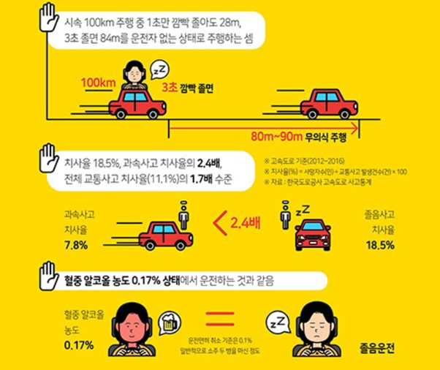
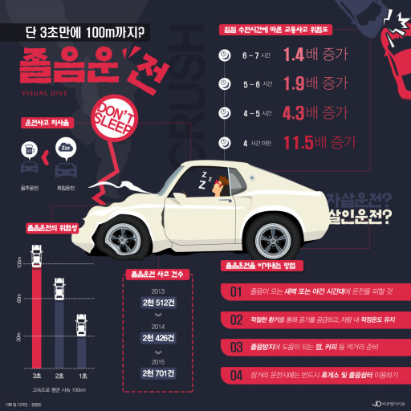

프로젝트 제작 계기
음주운전보다도
위험한 졸음운전

Slide 9
목적 및 목표
목적
졸음운전 사고는 많은 인명피해가 되는 중대사고이기 때문에 사고 대비가 필요하다
딥러닝 모델을 이용하여 졸음운전을 감지 후 정보를 누적하는 프로그램 구현
해당 정보를 받아와 운전자에게 전달하는 프로그램 구현
목표
졸음 운전을 감지하여 기록을 누적, 누적 정보를 운전자에게 전달하여 해당 시간대 운전에 대한 경각심 부여
vgg16 을 이용한 모델에서 얻은 정보를 클라우드에 올리고 어플리케이션으로 전달하는 프로그램

Slide 10



실행 프로세스
졸음운전 인식 후 졸음 운전 정보가
클라우드에 저장
모바일 앱을 통해 졸음 운전 시간 및 정보 확인 후 경각심 유발
차량용 네비게이션에 AI 딥러닝 기술을 탑재 이용하여 졸음 운전을 감지
Notes:
▶ AI 딥러닝 기술을 이용하여,
졸음 운전을 감지하면 경고음이
재생되는 알람 서비스
▶(네비게이션 어플의 추가 기능이라는 설정)카메라가 사람의 얼굴과 눈을
인식하여, 뜨고 감은 눈으로 점수를
가감하는 방식
▶ 특정 점수 이상이면 졸음 운전으로 감지하여 경고음 재생

Slide 11


프로젝트 개요
AI 딥러닝을 이용하여 졸음 운전을 감지하면
경고음이 재생되는 알람 서비스
뜨고(-1) 감은 (+1) 눈에 점수를 가감하여 기준점 이상 넘으면 졸음 운전으로 간주
(네비게이션 앱의 추가 기능이라는 설정)
경고음이 울리는 시간대 DB에 저장 후 졸음운전 기록 많은 시간대를 운전자에게 전달
Notes:
▶ AI 딥러닝 기술을 이용하여,
졸음 운전을 감지하면 경고음이
재생되는 알람 서비스
▶(네비게이션 어플의 추가 기능이라는 설정)카메라가 사람의 얼굴과 눈을
인식하여, 뜨고 감은 눈으로 점수를
가감하는 방식
▶ 특정 점수 이상이면 졸음 운전으로 감지하여 경고음 재생

Slide 12

프로세스
DB
카메라 작동
현재시간 값
딥러닝
졸음운전 인식
졸음운전 확인
메인 화면
실시간 조회하기
현재시간 값
졸음운전 조회

Slide 13
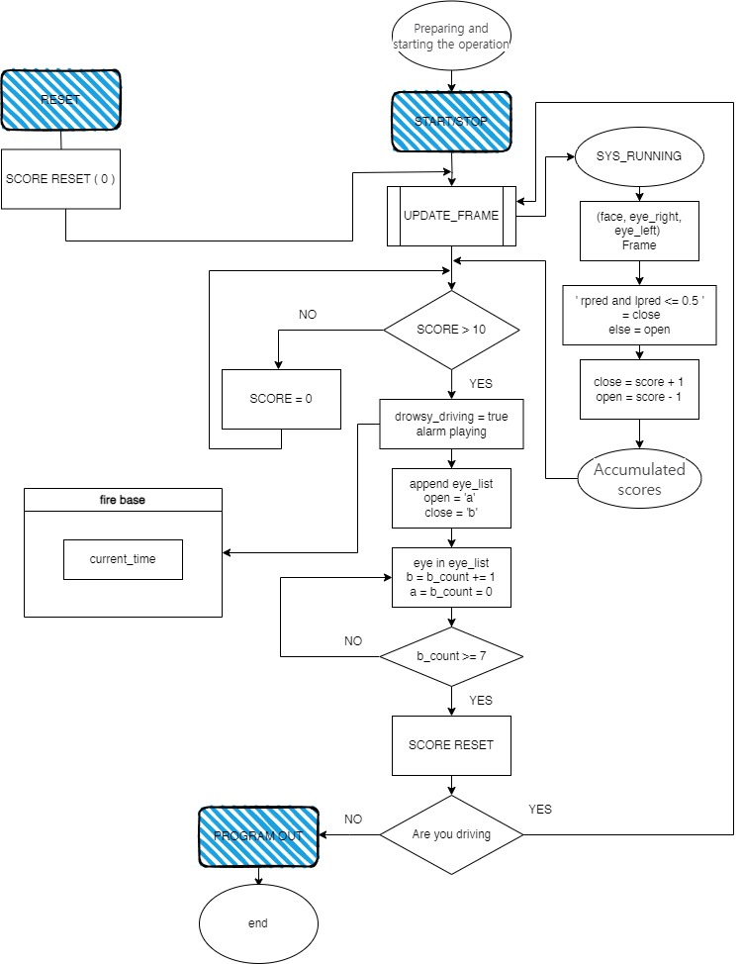
파이썬
button

Slide 14
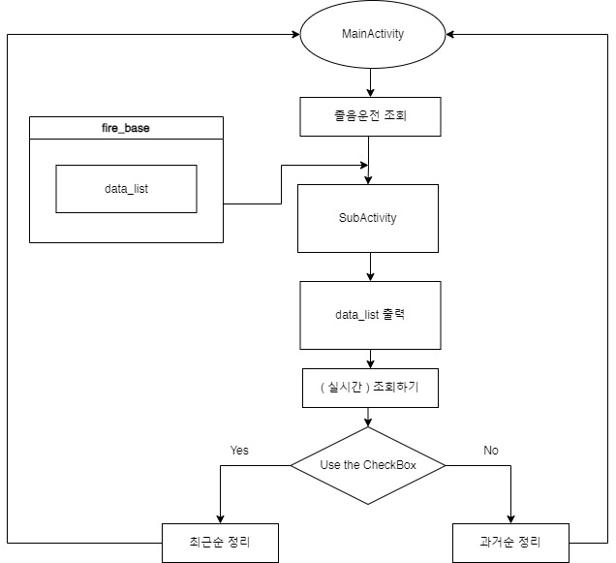
안드로이드 스튜디오

Slide 15
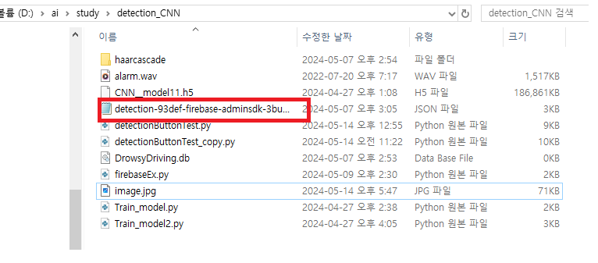
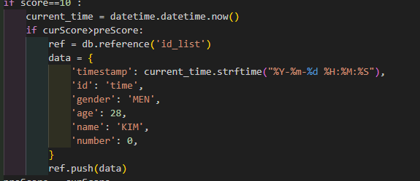
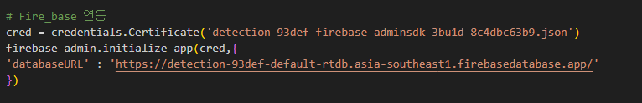
클라우드 연동 시에 필요한 파일
데이터 베이스에 저장 될 테이블
클라우드 연동 과정

Slide 16
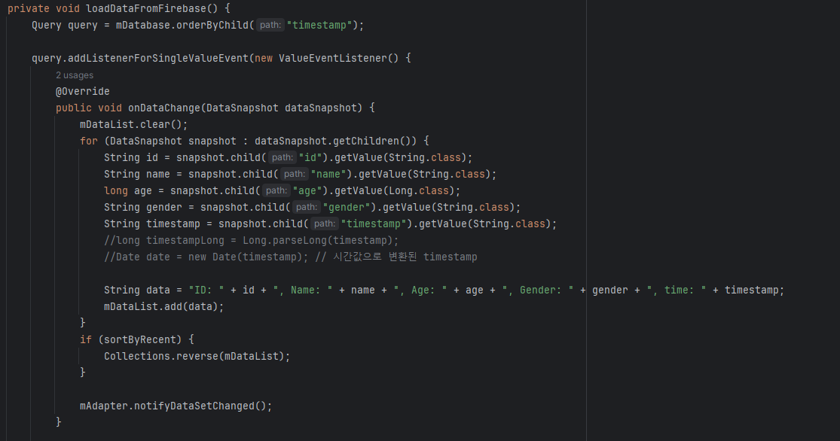
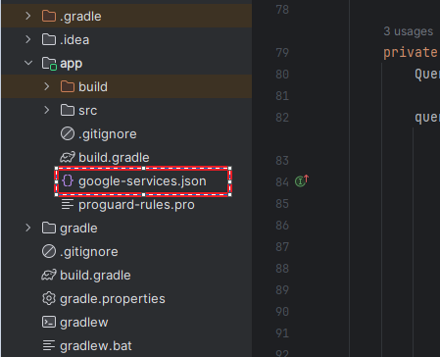
클라우드와 모바일 프로그램 연동
클라우드 연동 시에 필요한 파일

Slide 17
주요 결과

Slide 18
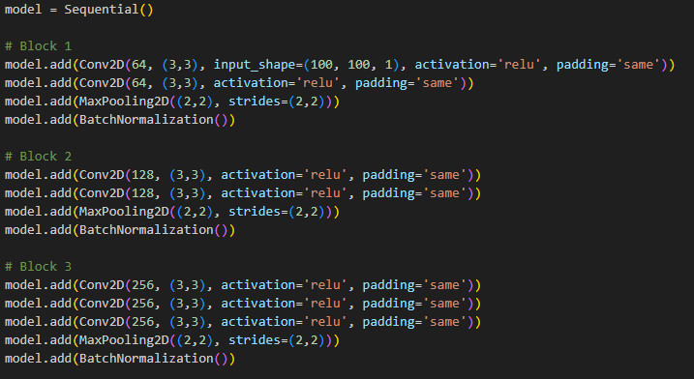
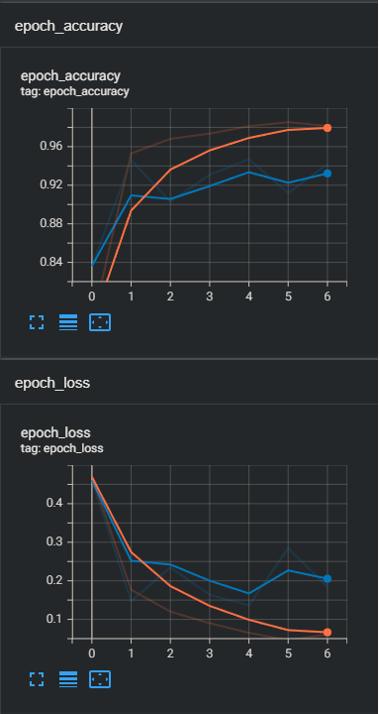
결과
모델 레이어층
학습 결과

Slide 19
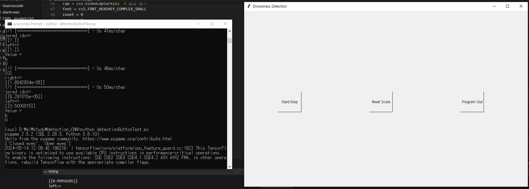
결과
프로그램 시작되면,
얼굴과 눈을 감지하여 점수(score)와 값( ‘a’ or ‘b’ )을 부여
시작/리셋/종료
버튼

Slide 20
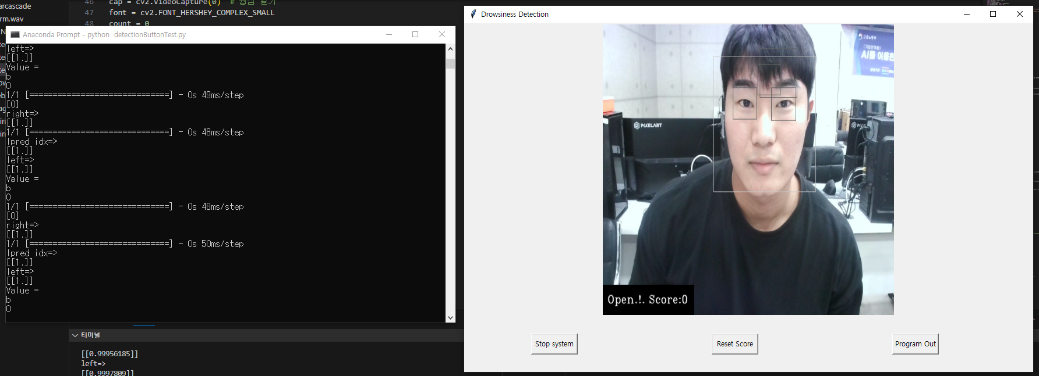
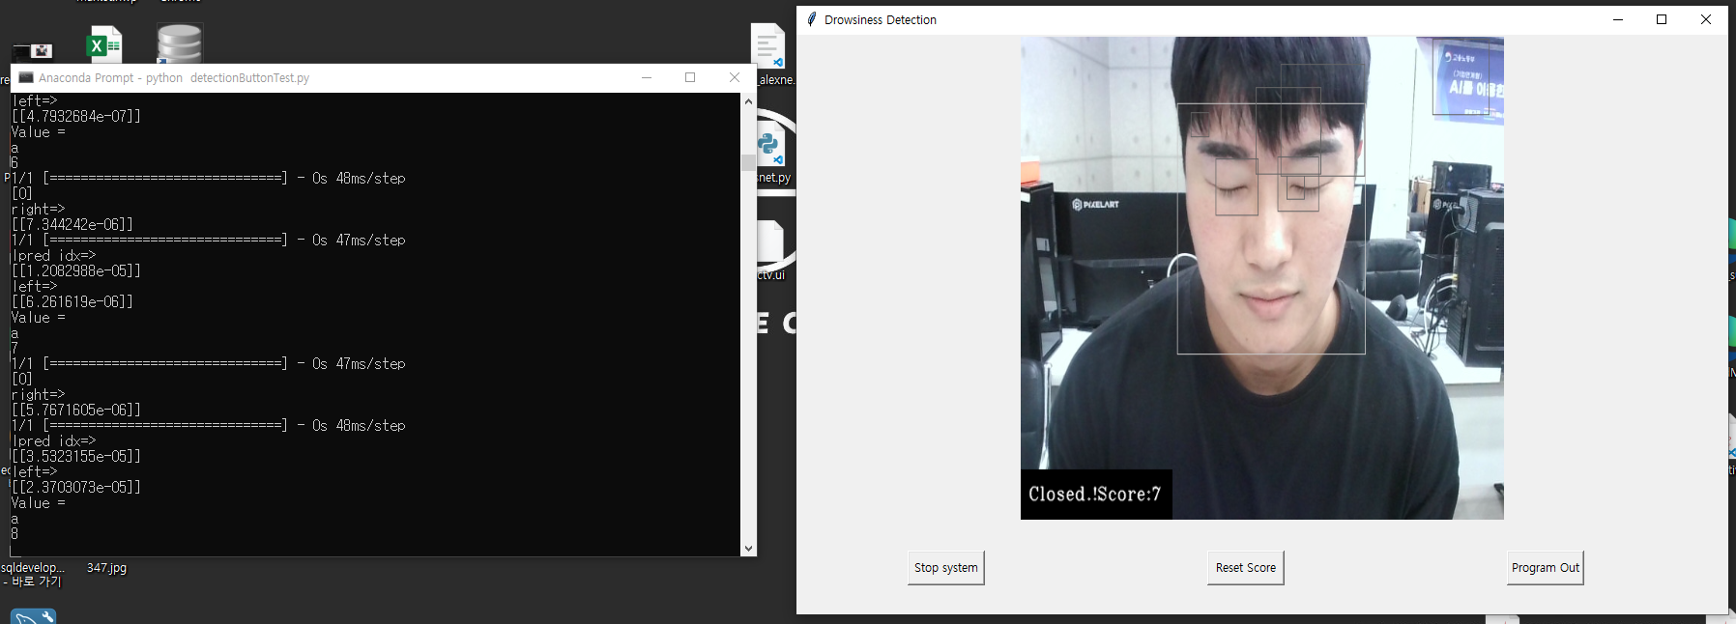
결과
Eye_Open = ‘b’
=> Score= Score -1
(최소 value = 0)
눈의 움직임에 따라
스코어가 가감
Eye_Close = ‘a’
=> Score= Score +1

Slide 21
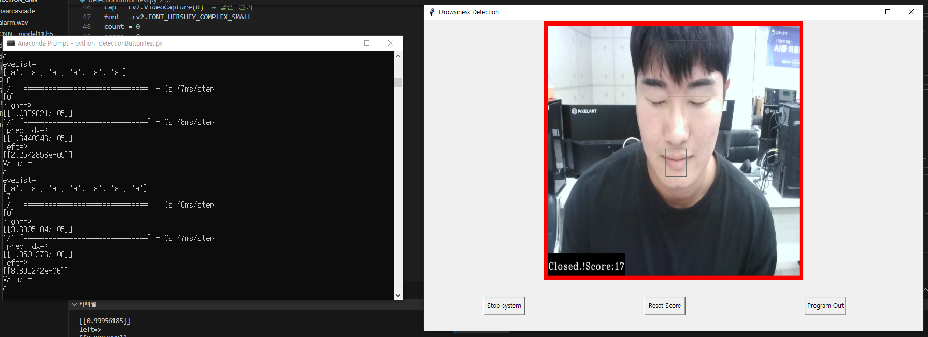
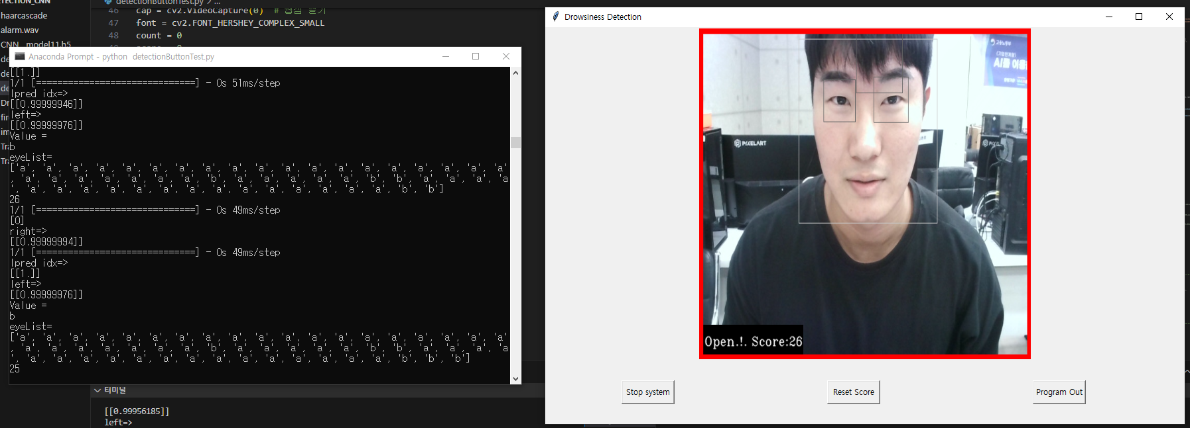
결과
Score > 10 =>
1. 빨간 테두리
2. 경고음 재생
3. eyeList에 value값 누적
4. 현 시간 파이어베이스 저장
지속적으로 눈 움직임 감지
Open_eye -1
Close_eye +1
eyeList => ‘b’ , ‘b’ , ‘b’ , ‘b’ , ‘b’
Score = 0 / reset

Slide 22
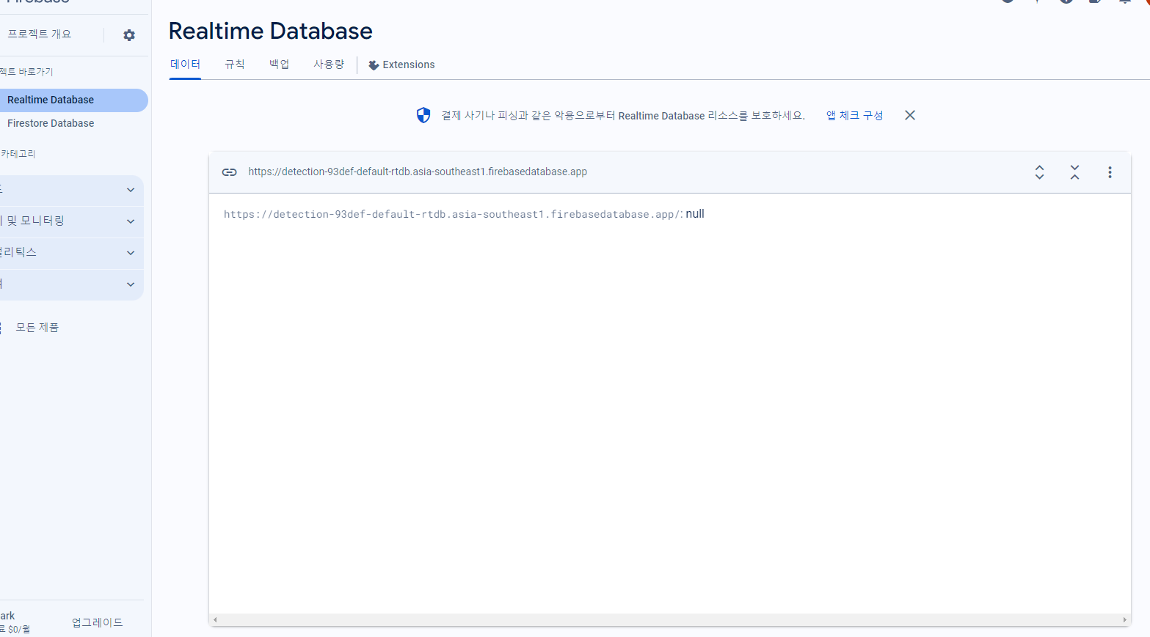
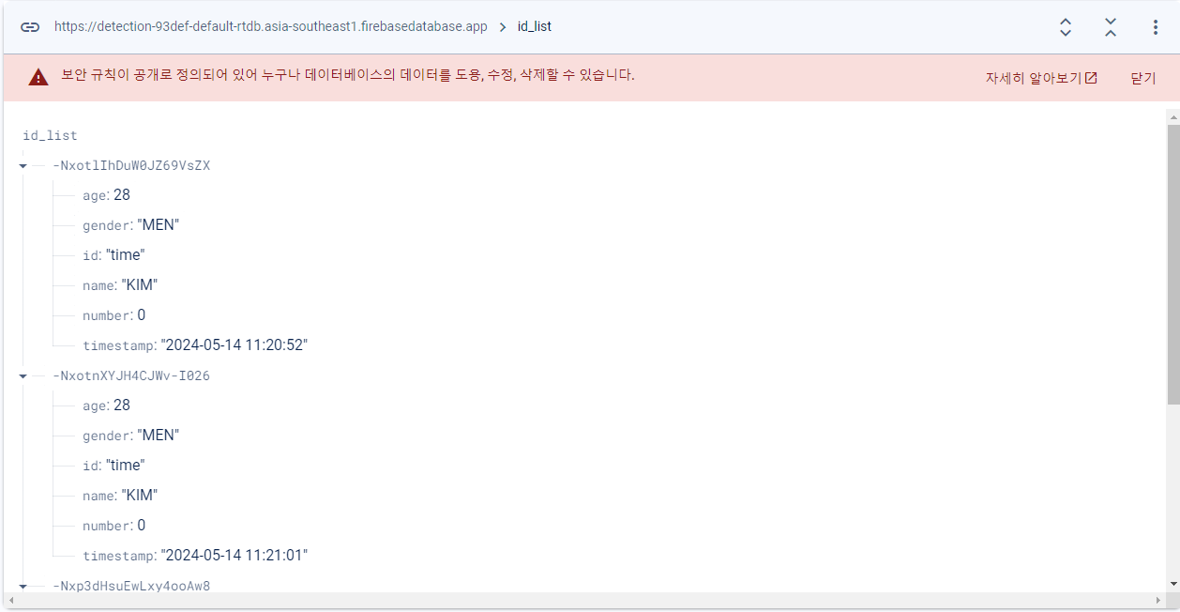
결과
데이터 전송 전
데이터 전송 후
운전자
개인정보
저장한 현시간대 정보를 저장

Slide 23
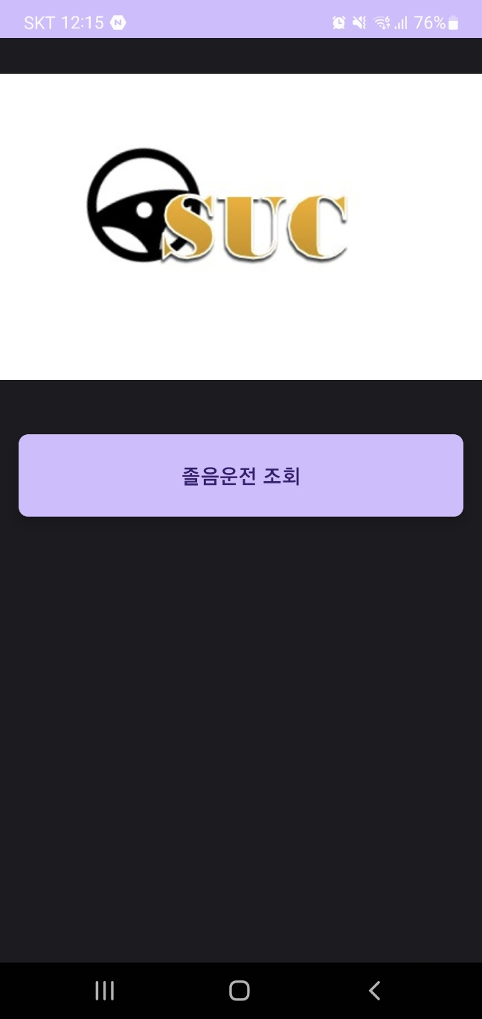
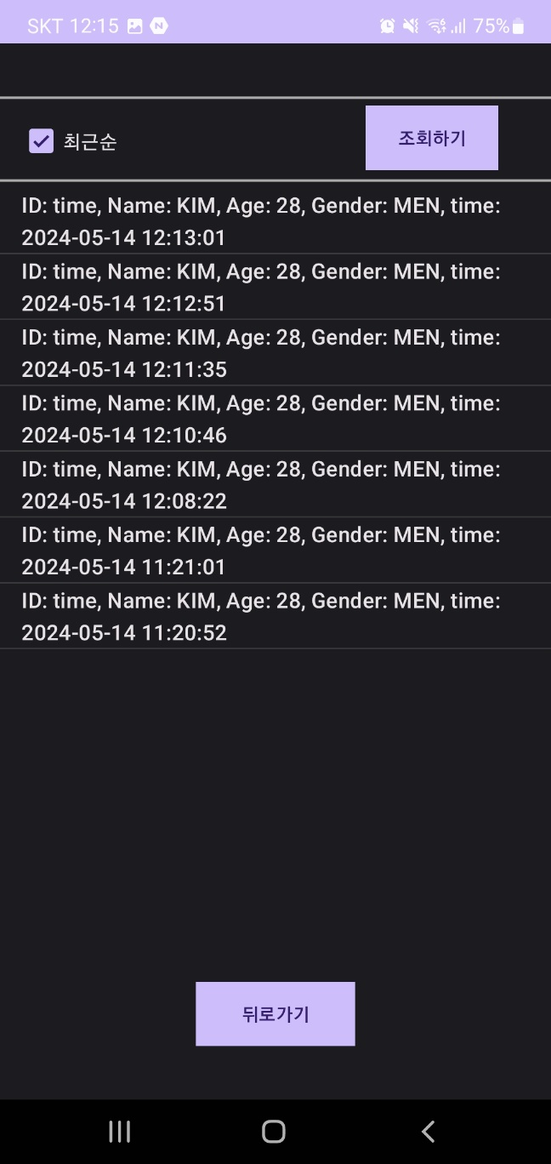

결과
파이어 베이스에서
저장한 정보 조회
운전자 개인정보

Slide 24
과제의 개선사항

Slide 25
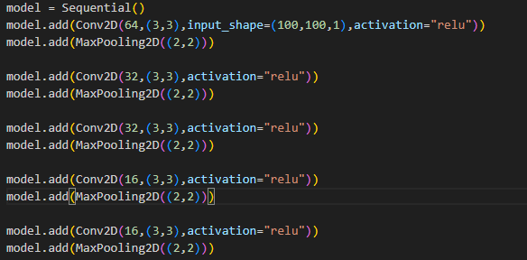
과제의 개선사항(모델)
정확성/손실함수
다층 컨볼루션 구조
: 더 복잡한 패턴을 학습
최대 풀링(Max Pooling)
:계산량을 감소
3. 다층 컨볼루션 구조
:ReLU 활성화 함수를 사용하여 비선형성을 추가
초기 모델 레이어 층
최종 모델 레이어 층

Slide 26
과제의 개선사항(추가 기능)
-초기 문제점-
-최종 개선사항-
연속 프레임을 잡아서 알람이 멈추지 않음
프레임 속도가 급증함
알림이 울린 뒤 전달 값을 수정하여 알람이 1회만 울리게 수정
두개의 프레임을 하나로 보아 예측값을 평균화하여 보안

Slide 27
과제의 개선사항(추가기능)
-초기 문제점-
-최종 개선사항-
졸음운전 정보를 어플리케이션으로 전달하는 방법 필요
어플리케이션에 전달한 데이터가 누적 될 수록 가독성이 좋지 않음
클라우드 이용
시간 값에 따라 정렬하기 위해서 리버스 레이아웃 사용

Slide 28
느낀점
첫 모델을 만들었을 때 예상과 다르게 흘러갔던 점과 알람이 프레임별로 울리는 점을 수정하고 클라우드와 안드로이드 스튜디오를 모두 사용하는 점에서 학습이 많이 필요 했었다.
모델이 잘 나와줘서 구색을 맞출 수 있는 프로그램을 잘 만든 것 같아서 좋고, 시간이나 환경이 가능하면 졸음운전을 감지하는 부분을 추가하고 싶다
모델에 대한 구조와 모델링에 대한 이해도가 부족했는데 모델에 대한 건 자세하게 알아가는 거 같음
모델부분에 있어서 데이터셋에 클래스별로 잘 나눠서 다중 이중을 잘 구분 해야 한다는 것을 느낌
처음 사용하는 프로그램도 있어서 배워가면서 더 많은 것을 공부해야 겠다는 생각이 들었습니다
조 준형
김 현희
윤 혜정
이 준영
허 민정

Slide 29
추후 계획

Slide 30
추후 계획
오픈 API를 이용하여 추가 서비스 제공
- 졸음운전 감지 시 가까운 졸음 쉼터, 휴게소 안내
운전습관을 저장하여 데이터 베이스를 이용한 정보 전달
- 운전 점수를 부여하여 수치화한 값을 운전자에게 전달
장기적으로 저장된 운전 정보를 이용한 개인 맞춤 알람
- 졸음운전을 가장 많이 한 시간대에 추가 알람 재생

Slide 31
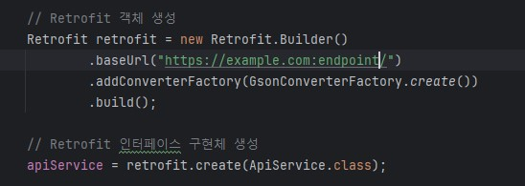
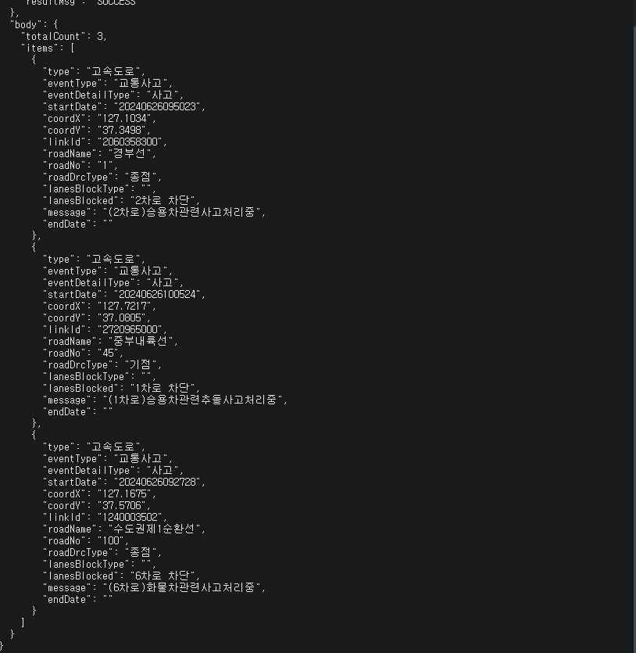
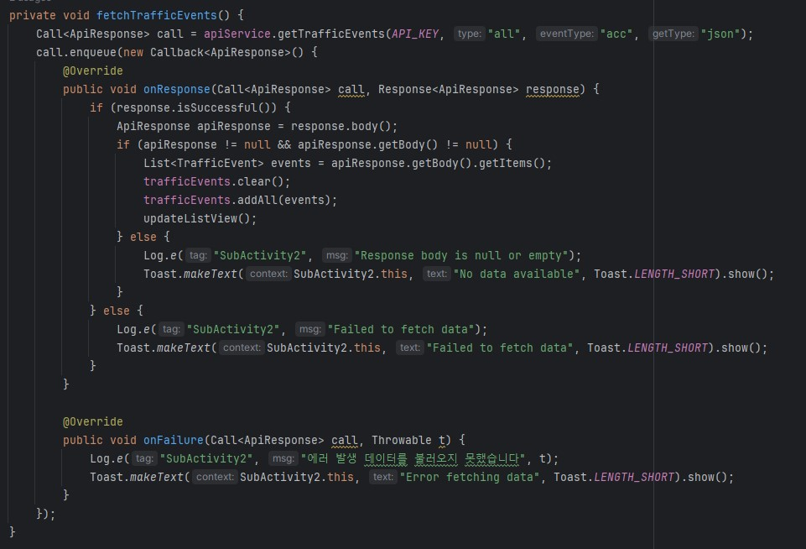
1차 추가 기능 업데이트
Retofit 객체생성
API 호출
비동기 방식 호출(enqueue)
응답 성공시 처리
(onResponse)
5. 응답 실패시 처리
(onFailure)
Retrofit
비동기 방식 API 가져오기
실시간 교통사고 조회 json파일
가져오기

Slide 32
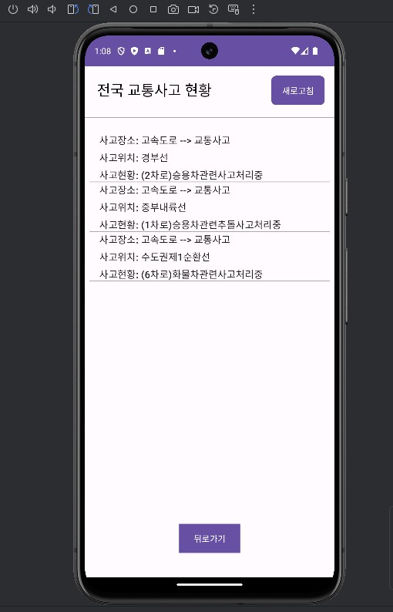
1차 업데이트 결과화면
실시간 교통사고 조회
운전휴식 등 실시간 교통사고 조회로 경각심 유발
교통사고 등으로 인한 교통체증방지 및 우회도로 사용

Slide 33
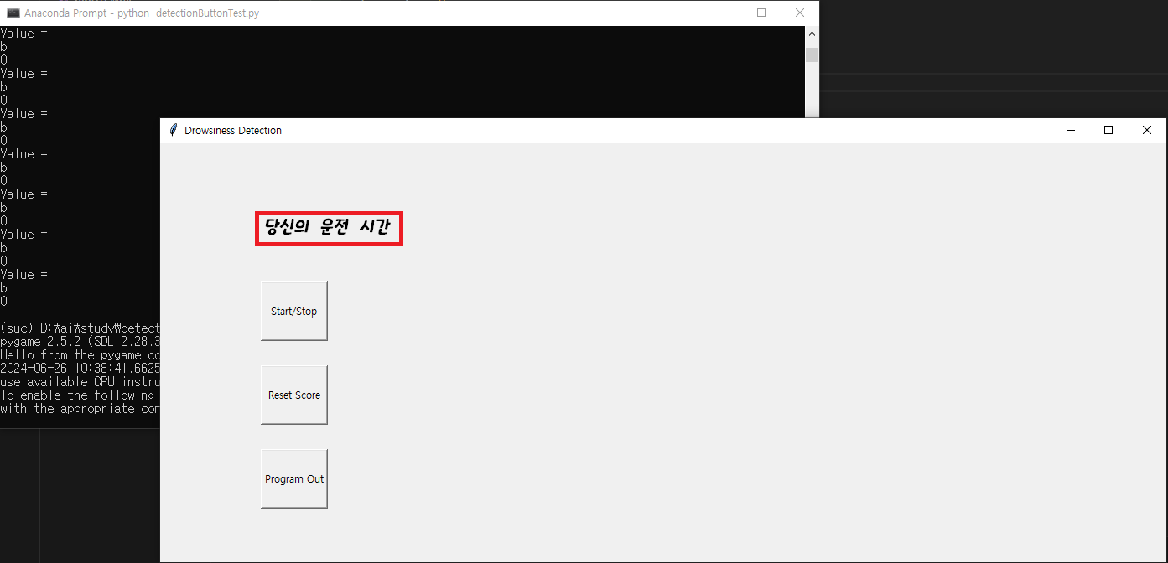
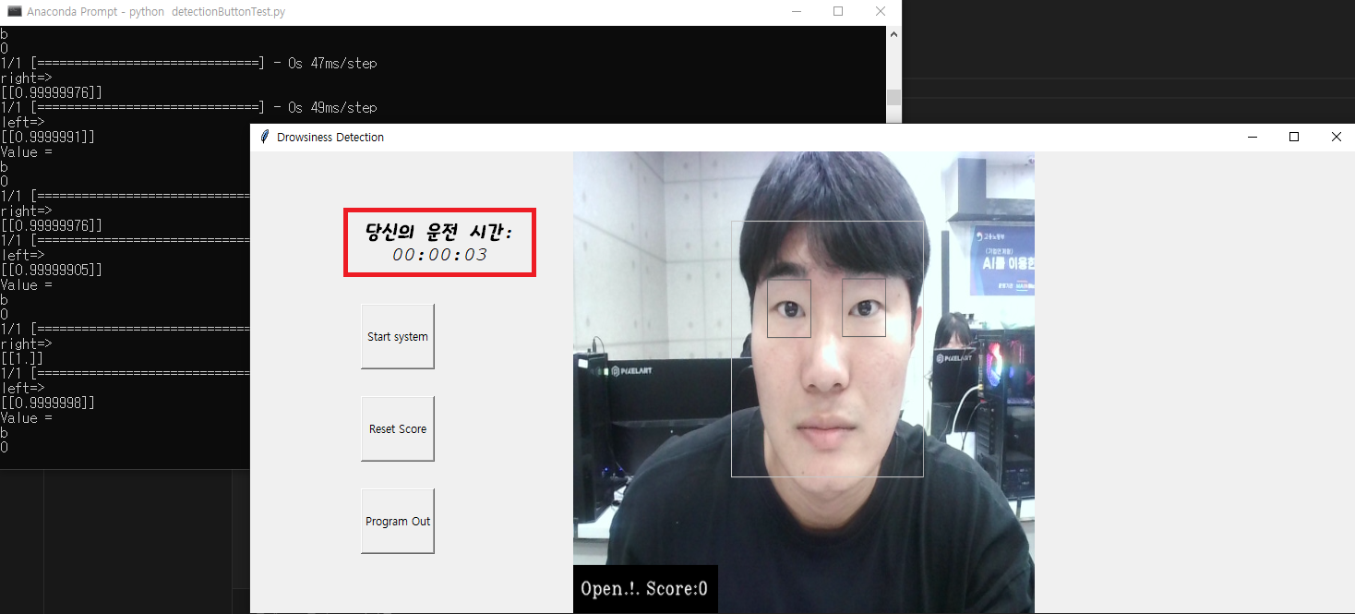
1차 추가 기능 업데이트
총 운전시간 확인

Slide 34
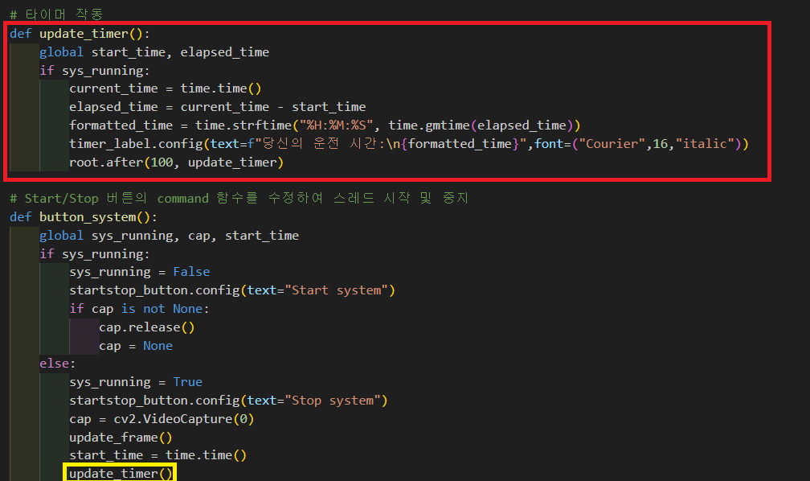
1차 추가 기능 업데이트
운전 시간 타이머 작동
운전시간을 기록하여 총 운전시간을 화면에 보이게 추가
운전자가 하루동안 운전하는 시간을 바탕으로 충분한 휴식을 취할 수 있도록 유도
운전시작과 동시에 작동

Slide 35
감사합니다.
MBC 아카데미 정 현희 선생님, 김 루진 초빙강사님 감사합니다.

